Slide 1
Rauma kommune 2025
Stab for strategi og styring, haust 2025

Slide 2










Innhald/tema:
Demografi
Folketal, folketalsvekst, befolkningssamansetning, innvandring og folketalsframskrivingar
Næringsstruktur og sysselsetting
Sysselsetting, næringsstruktur, arbeidsplassdekning, pendling, sektorfordelt sysselsetting
Vidaregåande utdanning
Elev- og gjennomføringsstatistikk
Arbeidsmarknad og levekårsindikatorar
Bruttoinntekt, utdanningsnivå, andel utanfor utdanning, arbeid og arbeidsmarknadstiltak
Bustadar, hushald og arealbruk
Bustadbygging, hushaldningar, samla arealbruk og arealressursar

Slide 3
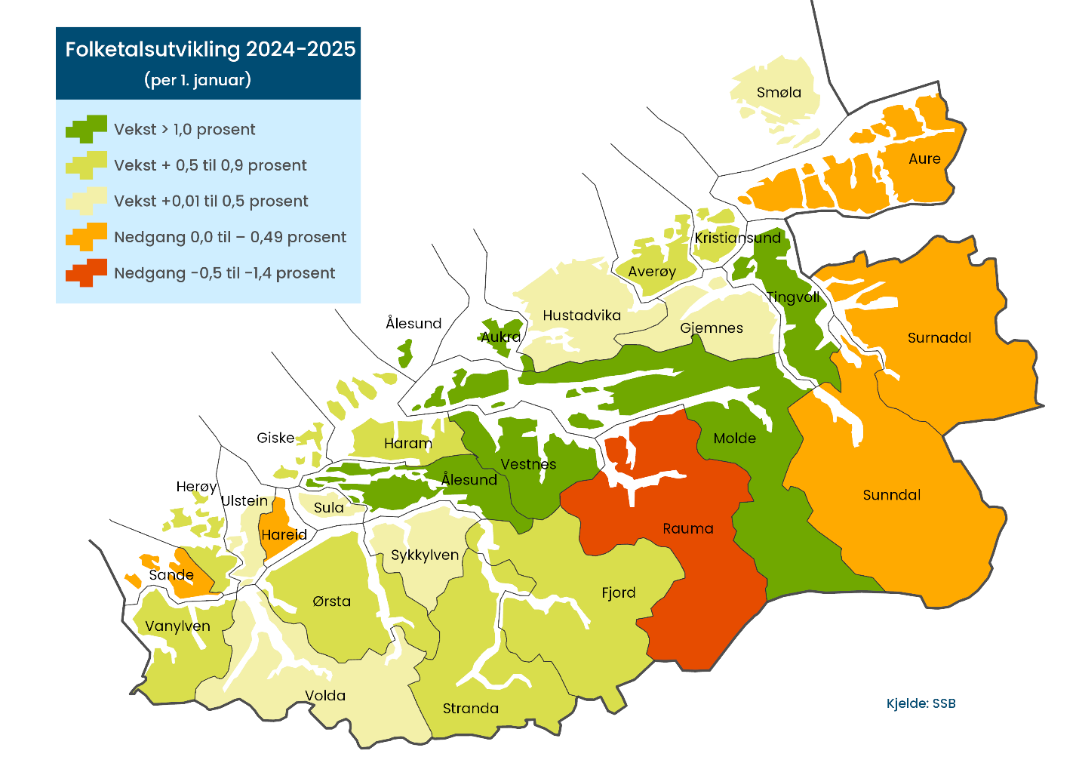
Demografi
Rauma kommune

Slide 4
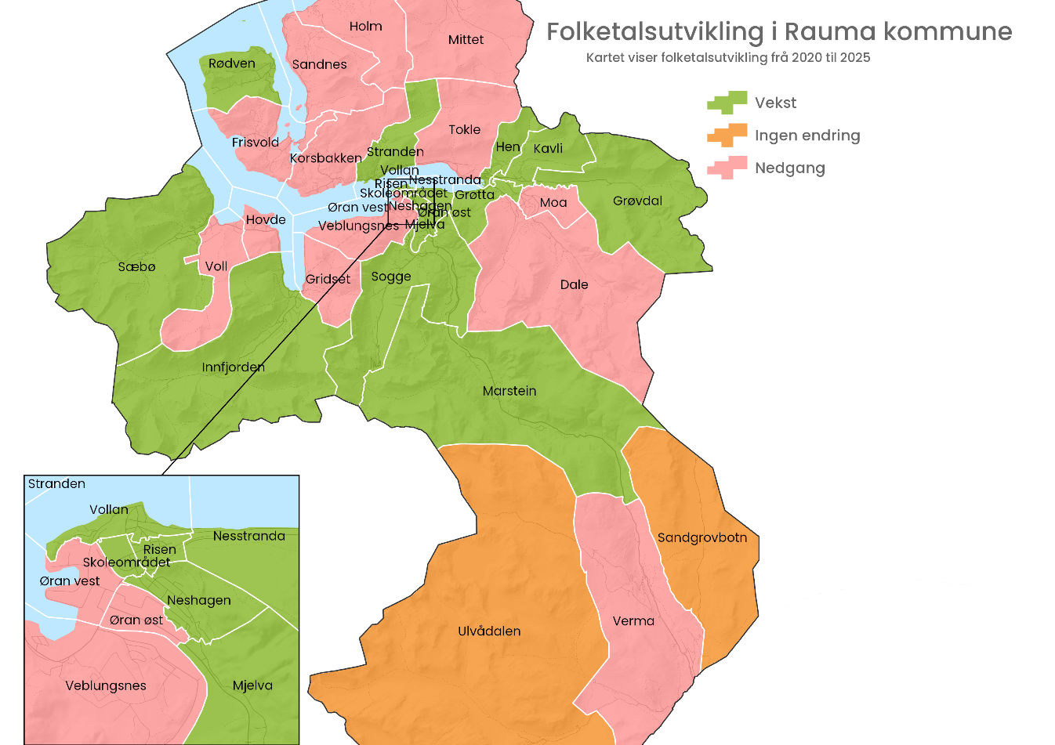
Folketalsutvikling per grunnkrets 2020 til 2025
Demografi
Grunnkrets |  | Folketal
Nummer | Navn | 2020 | 2025 | Endring frå 2020
15390101 | Gridset | 238 | 230 | -8
15390102 | Innfjorden | 131 | 145 | 14
15390103 | Hovde | 80 | 74 | -6
15390104 | Voll | 332 | 315 | -17
15390105 | Sæbø | 350 | 358 | 8
15390201 | Rødven | 118 | 127 | 9
15390202 | Frisvold | 175 | 157 | -18
15390203 | Korsbakken | 169 | 141 | -28
15390204 | Sandnes | 297 | 281 | -16
15390205 | Holm | 78 | 76 | -2
15390206 | Mittet | 130 | 119 | -11
15390301 | Stranden | 43 | 49 | 6
15390302 | Tokle | 223 | 213 | -10
15390303 | Hen | 851 | 965 | 114
15390304 | Kavli | 387 | 414 | 27
15390305 | Grøvdal | 66 | 71 | 5
15390306 | Grøtta | 93 | 105 | 12
15390307 | Moa | 84 | 72 | -12
15390308 | Dale | 85 | 84 | -1
15390401 | Veblungsnes | 608 | 595 | -13
15390402 | Øran Øst | 12 | 9 | -3
15390403 | Neshagen | 746 | 777 | 31
15390404 | Mjelva | 144 | 146 | 2
15390405 | Nesstranda | 29 | 38 | 9
15390406 | Risen | 241 | 257 | 16
15390407 | Skoleområdet | 264 | 265 | 1
15390408 | Vollan | 420 | 451 | 31
15390409 | Øran Vest | 95 | 92 | -3
15390410 | Sogge | 390 | 395 | 5
15390411 | Marstein | 79 | 81 | 2
15390412 | Verma | 86 | 79 | -7
15390413 | Sandgrovbotn | 0 | 0 | 0
15390414 | Ulvådalen | 0 | 0 | 0
Rauma kommune
Kjelde: SSB

Slide 5
Innbyggarar etter alder pr grunnkrins
Demografi
Rauma kommune
Kjelde: SSB

Slide 6
Demografi
Rauma kommune
Kjelde: SSB

Slide 7
Demografi
Kjelde: SSB
Rauma kommune
SSB sitt framskrivingsalternativ MMMM (hovudalternativ) ligg til grunn for framskrivingane.

Slide 8
Demografi
Kjelde: SSB
Rauma kommune
SSB sitt framskrivingsalternativ MMMM (hovudalternativ) ligg til grunn for framskrivingane. Det er tatt høgde for grensejusteringa mellom Vestnes og Rauma i framskrivingane.

Slide 9
Demografi
Rauma kommune
Kjelde: SSB

Slide 10
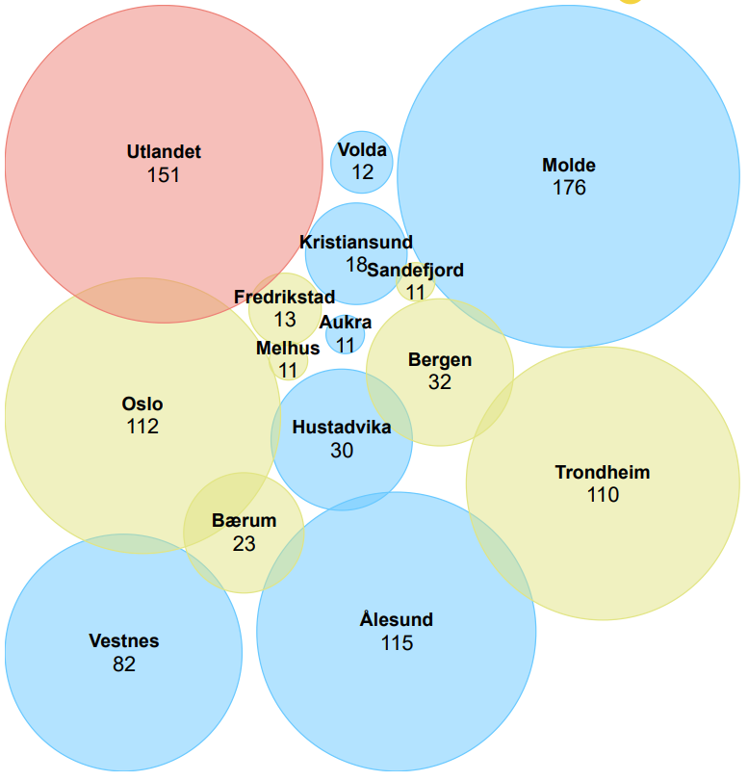
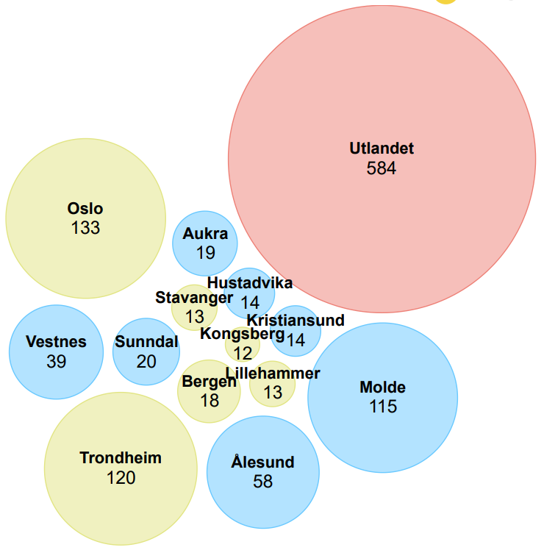
Største flyttestraumar frå og til, 2019–2023
Demografi
Utflytting frå kommunen
Tilflytting til kommunen
Møre og Romsdal
Noreg elles
Utlandet
Rauma kommune
Kjelde: Panda analyse

Slide 11
Demografi
Rauma kommune
Kjelde: SSB

Slide 12
Demografi
Rauma kommune
Kjelde: SSB

Slide 13
Demografi
Rauma kommune
SSB sitt framskrivingsalternativ MMMM (hovudalternativ) ligg til grunn for framskrivingane.
Kjelde: SSB

Slide 14
Demografi
Kjelde: SSB
Rauma kommune
SSB sitt framskrivingsalternativ MMMM (hovudalternativ) ligg til grunn for framskrivingane.

Slide 15
Demografi
Kjelde: SSB
Rauma kommune
SSB sitt framskrivingsalternativ MMMM (hovudalternativ) ligg til grunn for framskrivingane.

Slide 16
Demografi
Rauma kommune
Kjelde: SSB

Slide 17
Demografi
Rauma kommune
Kjelde: SSB
SSB sitt framskrivingsalternativ MMMM (hovudalternativ) ligg til grunn for framskrivingane.

Slide 18
Demografi
Rauma kommune
Kjelde: SSB

Slide 19
Demografi
Rauma kommune
Kjelde: SSB

Slide 20
Demografi
Rauma kommune
Kjelde: SSB

Slide 21
Demografi
Rauma kommune
Kjelde: SSB

Slide 22
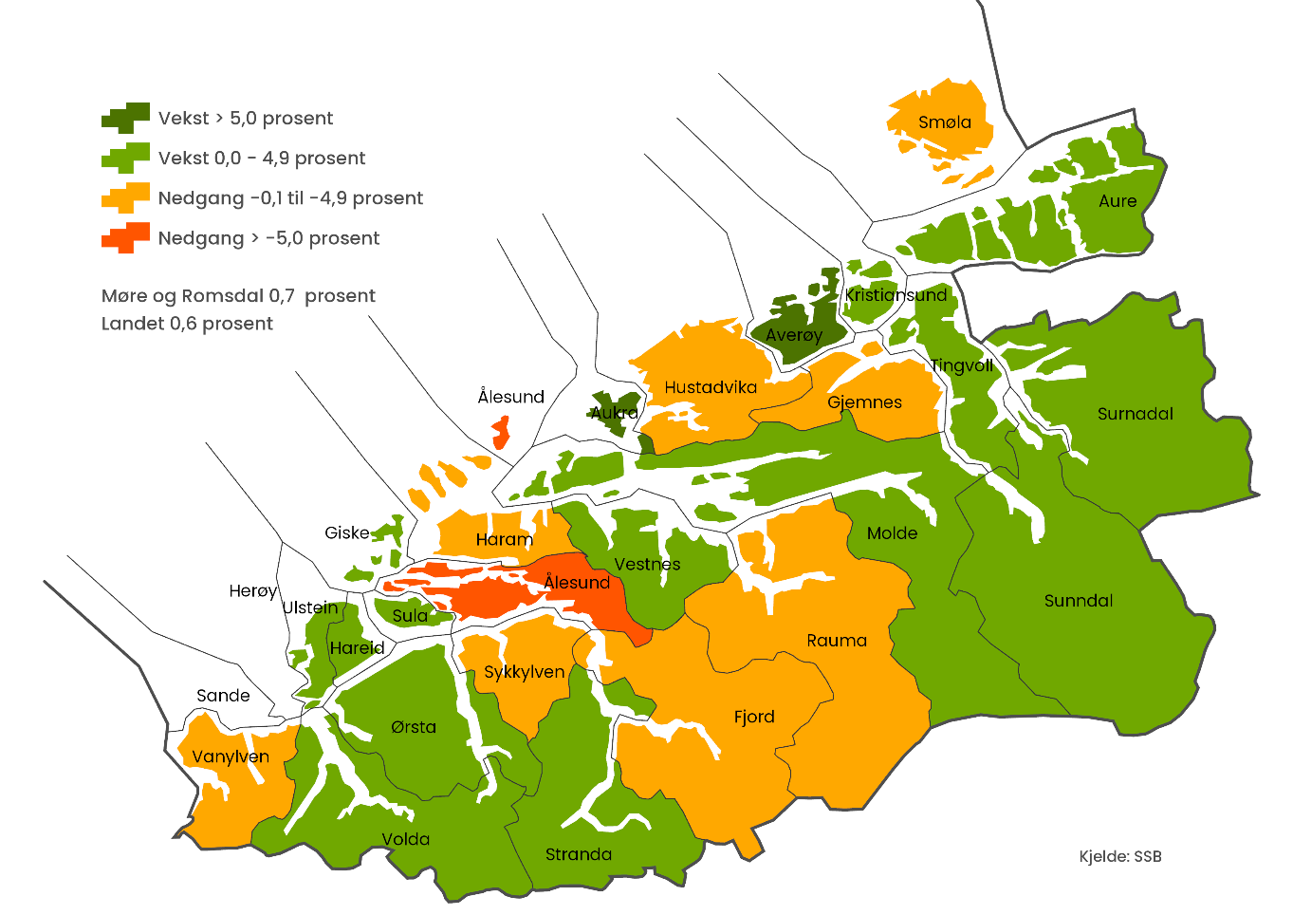
Endring i sysselsettinga, frå 4. kvartal 2023 til 4. kvartal 2024
Næringsstruktur og sysselsetting
Rauma kommune

Slide 23
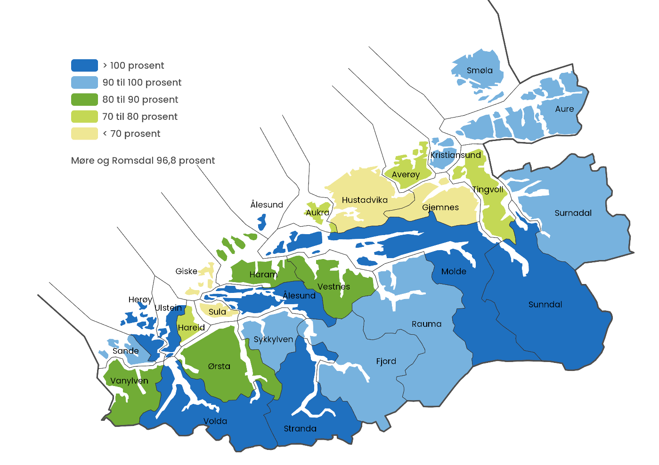
Arbeidsplassdekning, Møre og Romsdal per 4. kvartal 2024
Næringsstruktur og sysselsetting
Rauma kommune
Kjelde: SSB

Slide 24
Næringsstruktur og sysselsetting
Rauma kommune
Det var ei endring i datagrunnlaget for sysselsettingstal frå 2015. Det gjer at tala frå før 2015 ikkje er direkte samanliknbare med tala frå 2015 og seinare.
Kjelde: SSB

Slide 25
Næringsstruktur og sysselsetting
Rauma kommune
Kjelde: SSB

Slide 26
Næringsstruktur og sysselsetting
Rauma kommune
Kjelde: SSB

Slide 27
Næringsstruktur og sysselsetting
Rauma kommune
Kjelde: SSB

Slide 28
Næringsstruktur og sysselsetting
Rauma kommune
Kjelde: SSB

Slide 29
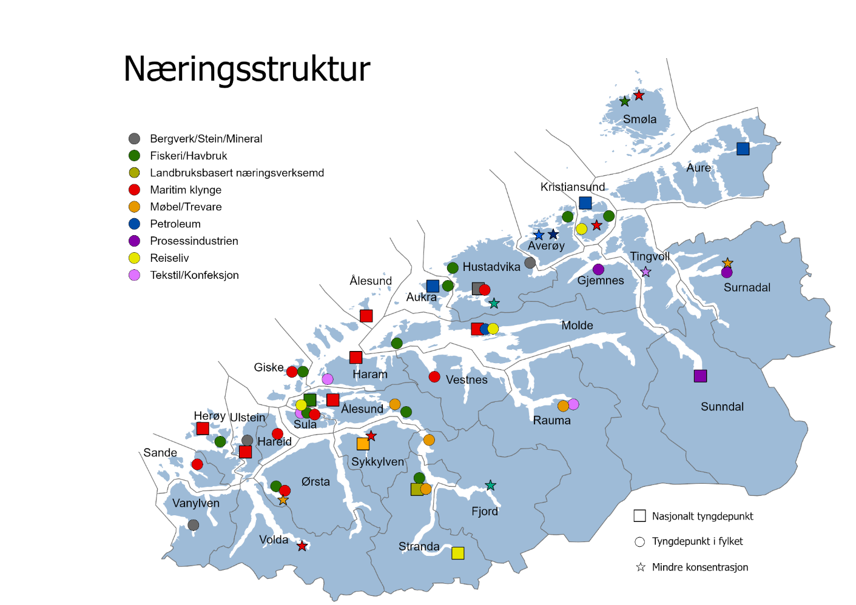
Næringsstruktur og sysselsetting
Rauma kommune
Kjelde: SSB

Slide 30
Næringsstruktur og sysselsetting
Sekundærnæringar: Industri, bygg og anlegg og kraft og vassforsyning.
Sørvisnæringar:
Varehandel, hotell og restaurant, samferdsel og finans- og forretningsmessig tenesteytring.
Rauma kommune
Kjelde: SSB

Slide 31
Næringsstruktur og sysselsetting
Sekundærnæringar: Industri, bygg og anlegg og kraft og vassforsyning.
Sørvisnæringar:
Varehandel, hotell og restaurant, samferdsel og finans- og forretningsmessig tenesteytring.
Rauma kommune
Kjelde: SSB

Slide 32
Næringsstruktur og sysselsetting
Rauma kommune
Kjelde: SSB

Slide 33
Andel sysselsette i statsforvaltninga, 2024
Næringsstruktur og sysselsetting
Rauma kommune
Kjelde: SSB

Slide 34
Vidaregåande utdanning
Rauma kommune
Elevar busett i kommunen med ungdomsrett, per august 2025. Det kan vere elevar på skular i andre fylke som ikkje var registrert på dette tidspunktet. Utvalet er elevar i dei fylkeskommunale skulane – pbpbyk4 er ikkje inkludert i tala.
Kjelde: Møre og Romsdal fylkeskommune

Slide 35
Gjennomføring i vidaregåande etter heimkommune, 2018-kullet
Vidaregåande utdanning
Alle utdanningsprogram
Vestnes kommune
Møre og Romsdal fylkeskommune mottar gjennomføringsstatistikken frå SSB i to kategoriar, «normert tid» og «meir enn normert tid» (+ 2 år). På bakgrunn av dette utarbeider fylkeskommunen gjennomføringstal etter 5/6 år for kommunane i fylket. Grunna omsyn til personvernet angir ikkje SSB tal der det er færre enn 3 elevar i ein av dei nemnte kategoriane. Verdien blir då sett til 0 dersom dette er tilfelle. Det betyr at tala for dei aller minste kommunane som har få elevar, kan vere unøyaktige som følgje av dette.
Kjelde: SSB

Slide 36
Tal personar utanfor arbeid, utdanning og arbeidsmarknadstiltak, 2024
Rauma kommune
Kjelde: SSB

Slide 37
Ungdom som ikkje er i arbeid, utdanning eller arbeidsmarknadstiltak (NEET)
Rauma kommune
Kjelde: SSB

Slide 38
Andel av befolkninga (15 år og eldre) som er utanfor arbeid, utdanning og arbeidsmarkedstiltak, 2024
Rauma kommune
Kjelde: SSB

Slide 39
Utdanningsnivå
Rauma kommune
Befolkninga er her rekna som dei som er 16 år og eldre, i.e. etter grunnskole. Fram til 2016 låg tala for fagskolen innarbeidd i tala for vidaregåande opplæring.
Kjelde: SSB

Slide 40
Utdanningsnivå
Rauma kommune
*Befolkninga er her rekna som dei som er 16 år og eldre, i.e. etter grunnskole.
Fagskole er inkludert i vidaregåande skole fram til 2016.
Kjelde: SSB

Slide 41
Inntekt
Rauma kommune
Kjelde: SSB

Slide 42
Kjelde: SSB

Slide 43
Kjelde: SSB

Slide 44
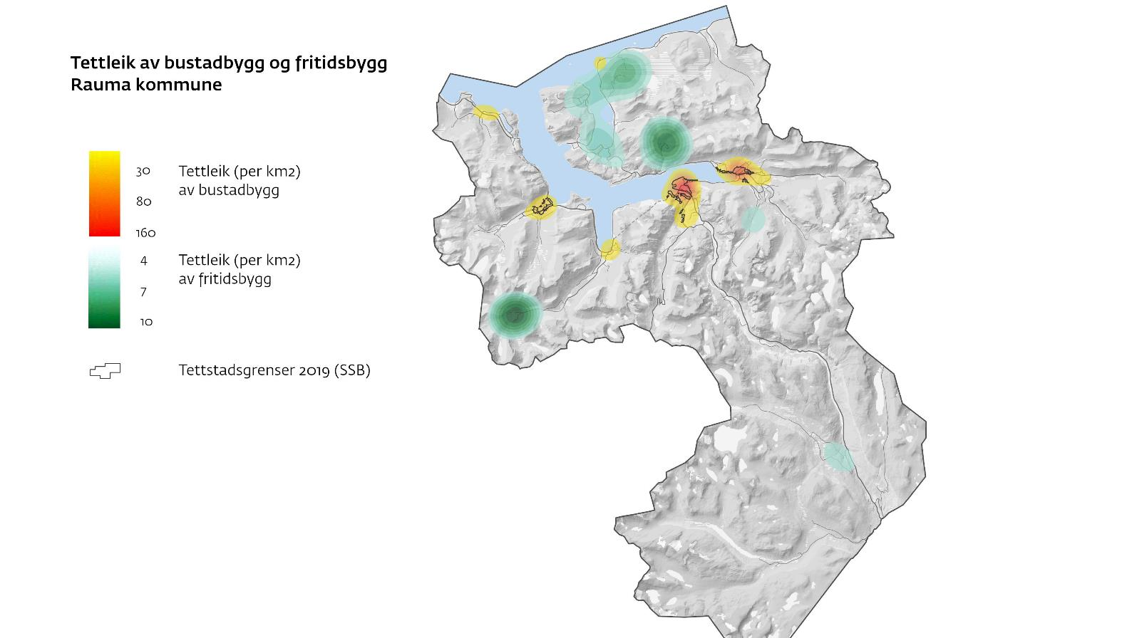
Bustadar og hushald
Rauma kommune
Kjelde: SSB

Slide 45
Bustadar og hushald
Rauma kommune
Kjelde: SSB

Slide 46
Bustadar og hushald
Rauma kommune
Kjelde: SSB

Slide 47
Bustadar og hushald
Rauma kommune
Kjelde: SSB

Slide 48
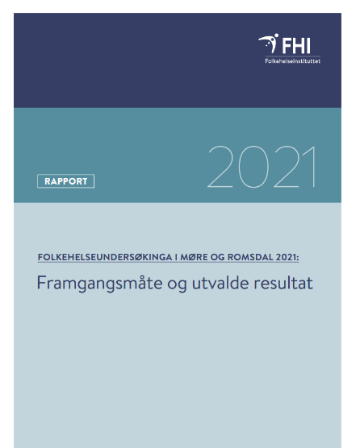
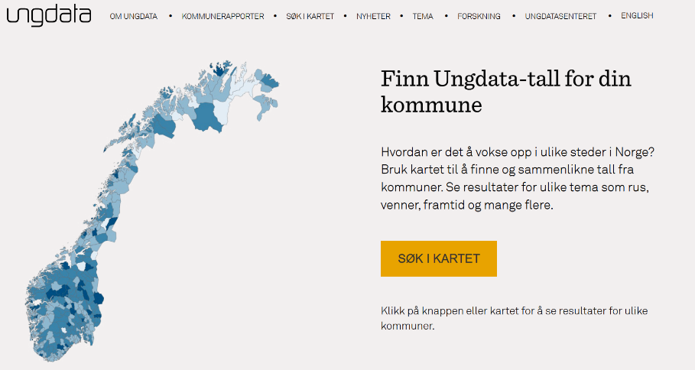
Folkehelse og levekår
Møre og Romsdal fylkeskommune gjennomførte i 2021 ei stor folkehelseundersøking. Statistikk frå undersøkinga er presentert i tidlegare utgåver av Kommunestatistikken:
Folkehelseundersøkinga - Kommunestatistikken
Folkehelseundersøkinga - Mr-fylke
Ungdata-undersøkinga gir nyttig informasjon om unge og deira oppvekstvilkår:
Alle kommunane i Møre og Romsdal forutan Ålesund gjennomførte undersøkinga i 2024. Ålesund kommune gjennomførte i 2023.
https://www.ungdata.no/

